Slide 1

Now … Let’s Talk About …
诚挚引导 · 睿智到老
山不辞土，故能成其高；海不辞水，故能成其深！

Slide 2


51单片机知识分享
KNOWLEDGE SHARING
GND工作室---HokyGUAN

Slide 3
章节目录
Sections Menu
0X00
Led_project
0X05
Timer_project
0X01
Key_project
0X06
Single_dht11_project
0X02
Key_irq_project
0X07
I2c_oled_project
0X03
Pwm_project
0X08
Spi_w25qxx_project
0X04
Usart_project
0X09
Iwdg_project

Slide 4
0X04
Usart_project

Slide 5
串口介绍
熟悉串口，首先要先了解三个寄存器：SCON、PCON、TMOD
下面带大家初步了解一下

Slide 6
串口相关寄存器的介绍
SCON
SCON
7 | 6 | 5 | 4 | 3 | 2 | 1 | 0
SM0 | SM1 | SM2 | REN | TB8 | RB8 | TI | RI
RI：接收中断标志位，数据接收结束时，标志位会自动置1，需要通过程序将其置0
TI：发送中断标志位，数据发送结束时，标志位会自动置1，需要通过程序将其置0
RB8：存放发送数据的第9位
TB8：存放接收数据的第9位
REN：串行接收允许位，0允许串行接收，1禁止串行接收
SM2：多机控制位
SM1，SM0：串行工作方式

Slide 7
串口相关寄存器的介绍
SM1，SM0决定串行工作方式
SM0 | SM1 | 方式 | 说明 | 波特率
0 | 0 | 0 | 移位寄存器 | Fosc/12
0 | 1 | 1 | 10位异步收发器（8位数据） | 可变
1 | 0 | 2 | 11位异步收发器（9位数据） | Fosc/64 或Fosc/32
1 | 1 | 3 | 11位异步收发器（9位数据） | 可变

Slide 8
串口相关寄存器的介绍
PCON
PCON
7 | 6 | 5 | 4 | 3 | 2 | 1 | 0
SMOD | - | - | - | - | - | - | -
SOMD：波特率是否加倍选择位，0波特率不加倍，1波特率加倍
TMOD
TMOD
7 | 6 | 5 | 4 | 3 | 2 | 1 | 0
GATE | C/T | M1 | M0 | GATE | C/T | M1 | M0

Slide 9
波特率计算
波特率的计算需要知道串口的工作方式、SMOD以及单片机的晶振频率这些信息。
当串口工作方式为0和2时，波特率是固定的，而为1和3是可以通过给定时器赋值而改变。
波特率 = （2 ^ SMOD/32）*(晶振频率/（256 - X）)，X就是定时器的初值。其中， (晶振频率/（256 - X）)也是TI溢出率。
那么，假设我们在波特率加倍、串口工作在方式1、定时器选择工作方式2而且晶振频率为11.0592M的情况下需要波特率是9600。式子为：
9600 = （2^1 / 32）*（（11.0592M / 12M）/（256 – TH1））

Slide 10
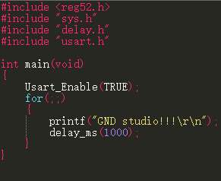
实验：利用串口实现printf输出核心代码
在main中，首先要enable usart模块，接着进入主循环。延时输出printf。

Slide 11
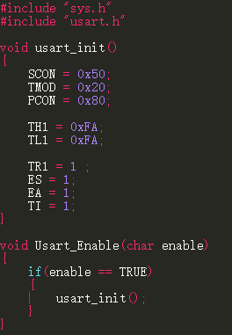
核心模块介绍
串口初始化，SCON = 0x50：串口允许接收而且选择工作方式1；TMOD = 0x20：定时器1选择工作方式3（8位自动重装载，TH1 = TL1，初值为0xFA，波特率为9600）；PCON = 0x80：选择波特率加倍。
实现printf输出到串口，最重要的一步是需要将TI置一

Slide 12
分享结束谢谢
KNOWLEDGE SHARING
GND工作室---HokyGUAN

